Slide 1
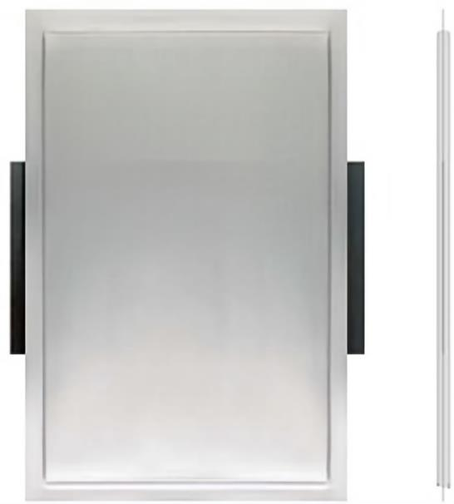

Ячейки Gen4
Модель 58253172 E30B 58253172 P25B
Номинальная ёмкость 30 А·ч 25 А·ч
Номинальное напряжение 3,70 В
Диапазон рабочего напряжения 2,7 В ~ 4,2 В
Массовая плотность энергии 218 Вт·ч/кг 185 Вт·ч/кг
Максимальный ток заряда 1C (30 A) 3C (75 A)
Максимальный ток разряда 2C (60 A) 5C (125 A)
Пиковый ток разряда, < 10 сек 3С (90А) 7С (150А)
Ресурс (DOD⁴ 80%), не менее 3 000
Масса < 500 г

Slide 2
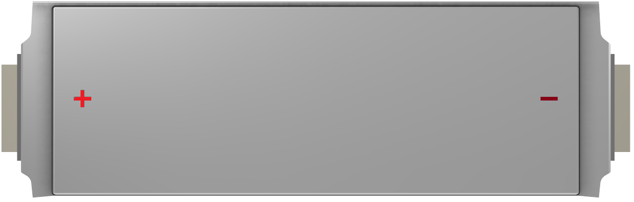

Ячейки VDA
Модель 123100302 E60В-1
Номинальная ёмкость 60 А·ч
Номинальное напряжение 3,70 В
Диапазон рабочего напряжения 2,7 В ~ 4,2 В
Массовая плотность энергии 260 Вт·ч/кг
Максимальный ток заряда 1,5C (90 А)
Максимальный ток разряда 2C (120 А)
Диапазон рабочих температур⁵ Заряд -10℃ ~ 55℃
Диапазон рабочих температур Разряд -20℃⁶ ~ 55℃
Ресурс (DOD 80%) 2 000
Масса < 850 г
100,0
45,0
22,5
302,0±1,0
12,3+0,4/-0.2

Slide 3
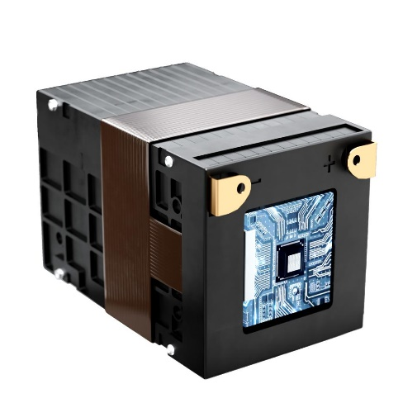
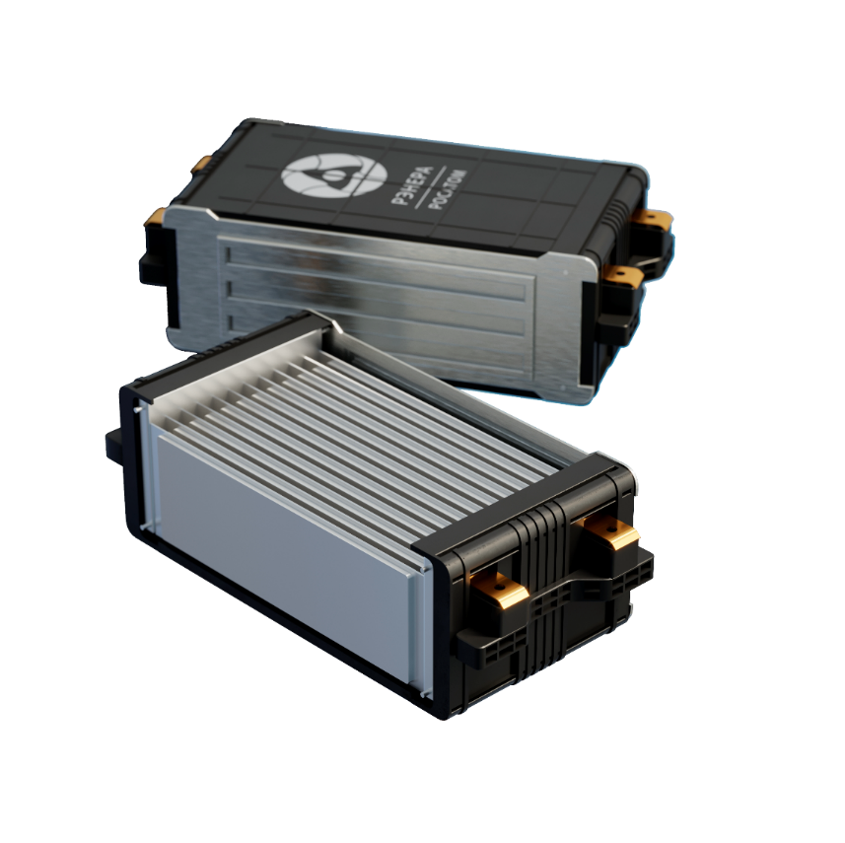
Модуль Gen4
Модель ME600-050 MP500-050
Конфигурация 12S2P
Номинальная ёмкость 60 А·ч 50 А·ч
Номинальная энергия 2,66 кВт·ч 2,22 кВт·ч
Модуль VDA³
Модель NE600-50 NE1800-017
Конфигурация 12S1P 4S3P
Номинальная ёмкость 60 А·ч 180 А·ч
Номинальная энергия 2,66 кВт·ч
ME180-014
4S3P
180 А∙ч
2,66 кВт∙ч
109,0
355,0
161,0

